Slide 1
Муниципальное дошкольное общеобразовательное учреждение Центр развития ребенка Детский сад №13 г. Галича Костромской области
Познавательно – речевой проект «Зимующие птицы» (средняя группа «Пчелка»)
Участники проекта: педагоги Суворова Н.В.
дети, родители, 2023 год

Slide 2
Результаты реализации проекта.
Дети:
Расширился кругозор детей о зимующих птицах Новосибирской области (какие птицы прилетали на участок, внешний вид, чем питаются).
У детей сформировалась любознательность, творческие способности, познавательная активность.
Дети стали более коммуникативными и компетентными по данной теме.
Развивающая среда группы пополнилась: литературой, фотографиями, иллюстрациями, стихотворениями, рассказами о птицах, загадками, презентациями о зимующих птицах.
Воспитанники и их родители приняли активное участие в оказании помощи птицам в трудных зимних условиях.
Родители:
Изменение отношения к данной проблеме.
Совместное с детьми чтение художественной литературы о зимующих птицах.
Активное участие родителей в создании мини – музея группы «Зимующие птицы»

Slide 3
Актуальность
Многие дети среднего дошкольного возраста не знают названий птиц, обитающих на территории своего города. Наша задача - познакомить детей с птицами, зимующими в нашей местности, с их видами и особенностями; научить заботиться о птицах, помогать им в холодное зимнее время.
Вид проекта: познавательно-речевой
Цель проекта: расширение и обогащение знаний детей о зимующих птицах.
Задачи проекта:
Образовательные
Закреплять и систематизировать знания детей о зимующих птицах и роли человека в жизни зимующих птиц.
Учить устанавливать связь между средой обитания и образом жизни птиц.
Учить детей коммуникативному общению с детьми и взрослыми.
Развивающие
Развивать познавательные способности детей, учить проявлять любознательность и самостоятельность.
Формировать умения и навыки наблюдения за птицами.
Активизировать познавательную и речевую деятельность детей.
Расширение и обогащение словаря детей.
Способствовать развитию творческих и интеллектуальных способностей воспитанников.
Воспитательные
Воспитывать у детей желание помогать птицам в трудное для них время.

Slide 4
Итог реализации проекта:
Театрализованная постановка спектакля
«Покормите птиц зимой» автор Нина Шаткова
Создание и выпуск книг: «Зимующие птицы» со стихами, загадками и рассказами детей о зимующих птицах,
«Зимующие птицы России»( сборник стихов, загадок, пословиц, чистоговорок, скороговорок про птиц), «Зимующие птицы» (сборник стихов про птиц, с картинками для многоразового раскрашивания).
Развивающая игра «Зимующие птицы»

Slide 5
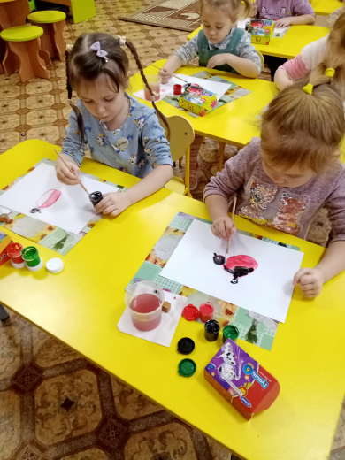
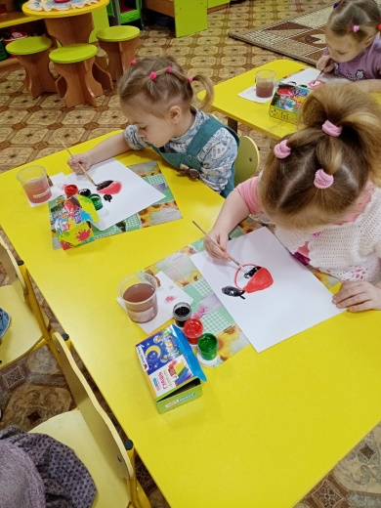
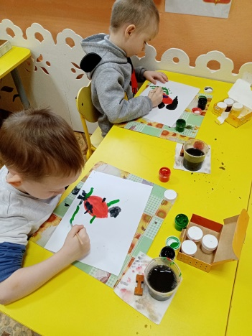
Фотоматериалы.
Рисование «Прилетели снегири»

Slide 6
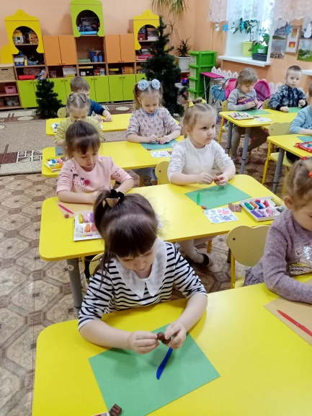
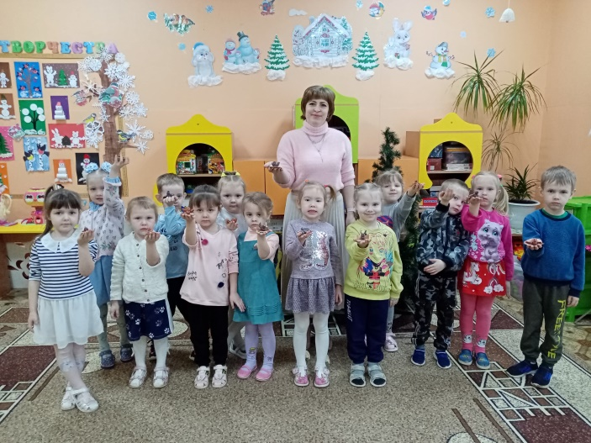
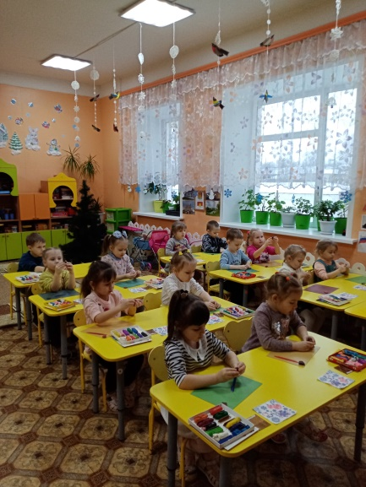
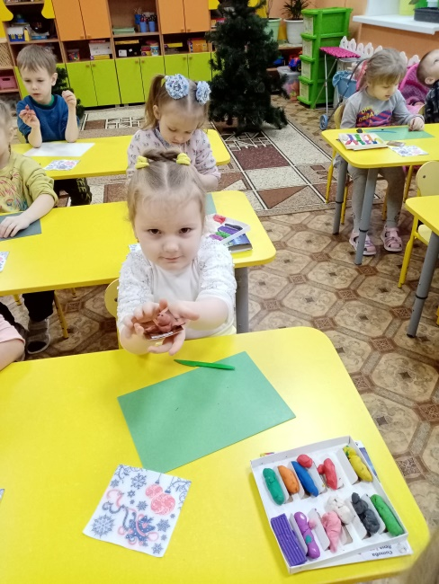
Лепка «Воробушки»

Slide 7
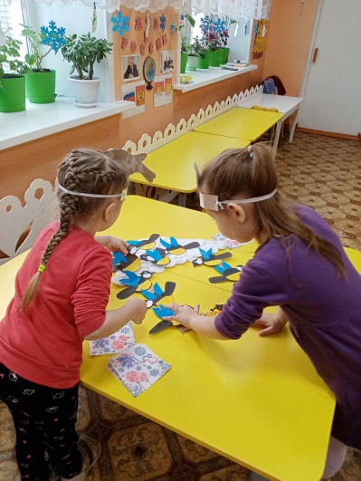
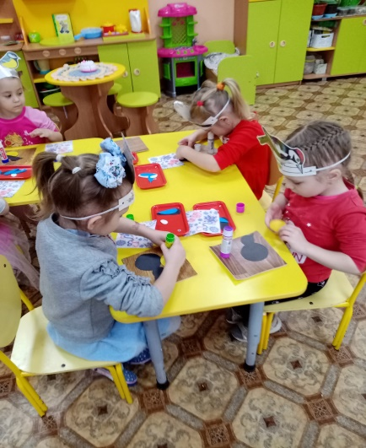
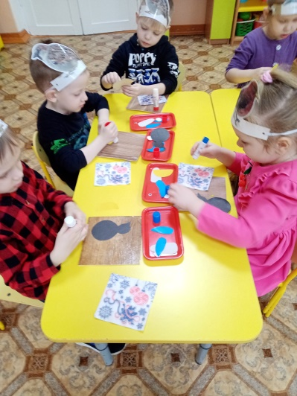
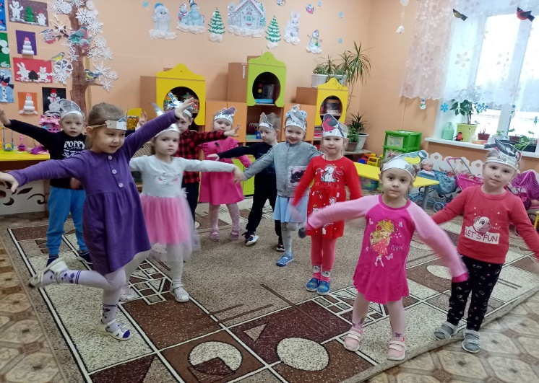
Познавательное развитие «Покормите птиц зимой»

Slide 8
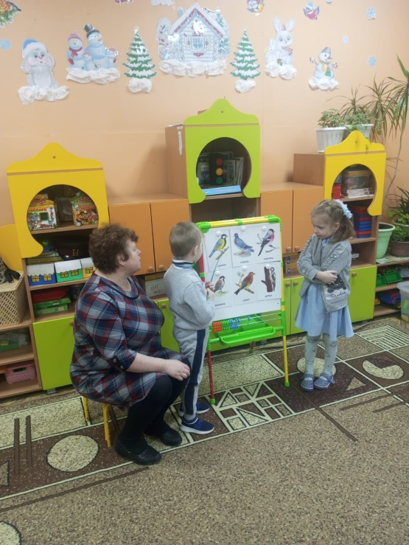
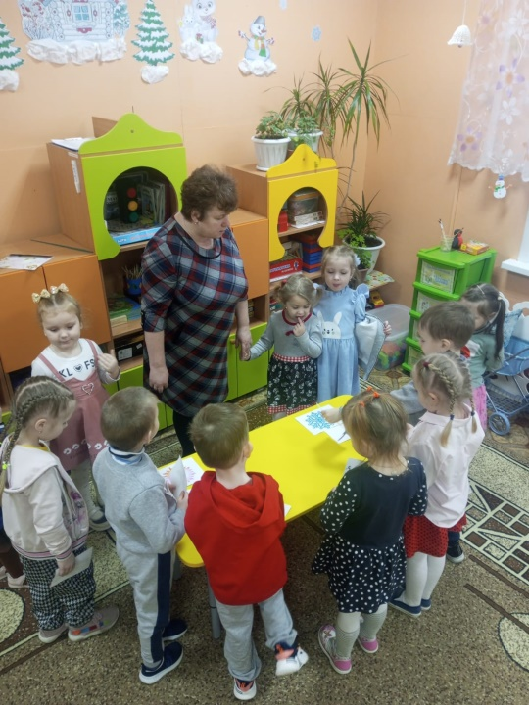
Речевое развитие «Рассказываем о пернатых друзьях»

Slide 9
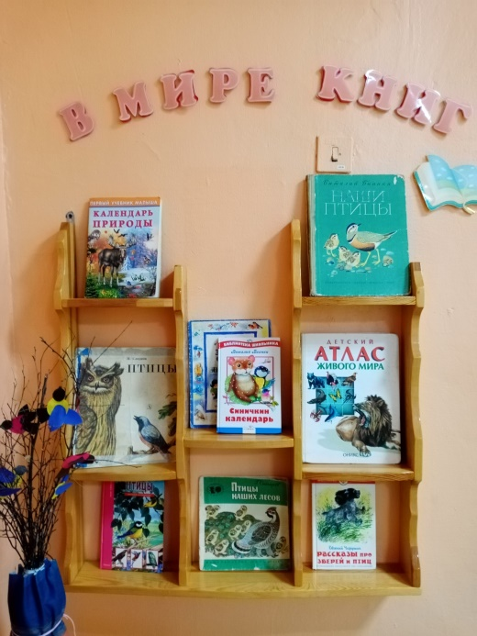
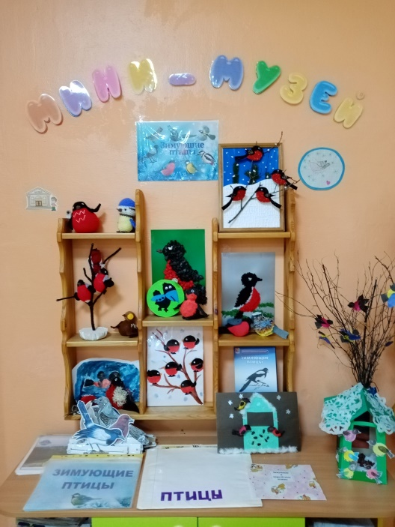
Совместная работа родителей и педагогов Мини музей «Зимующие птицы»
Выставка художественной литературы «Интересное про птиц»

Slide 10
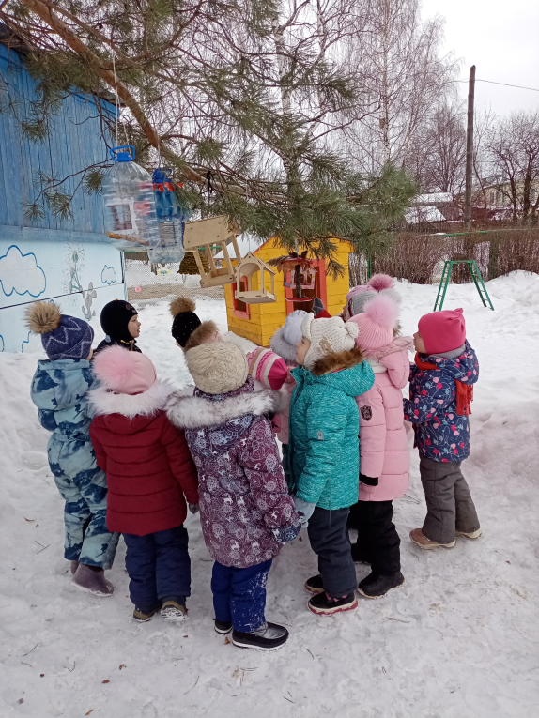
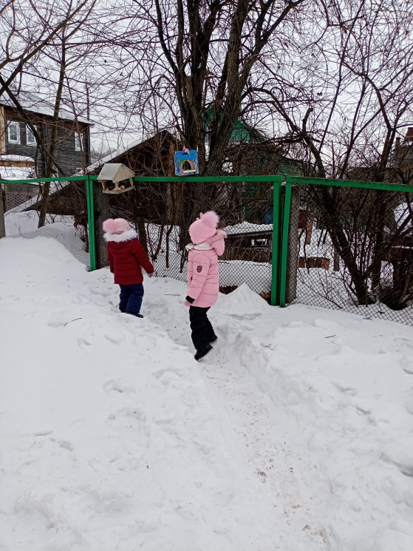
Наблюдение за птицами во время прогулки

Slide 11
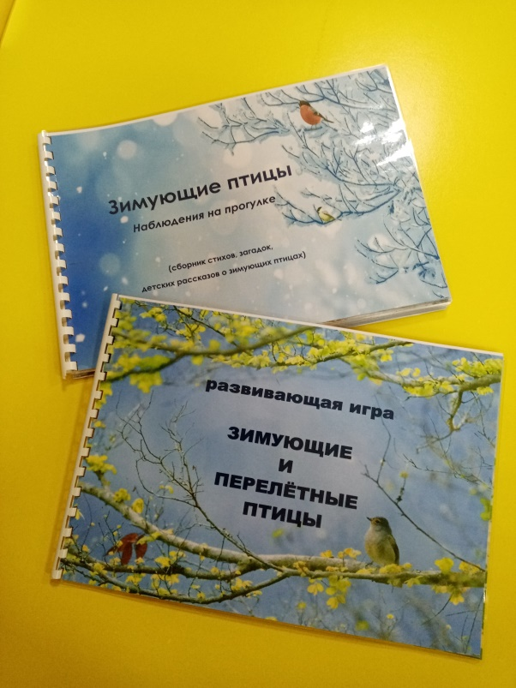
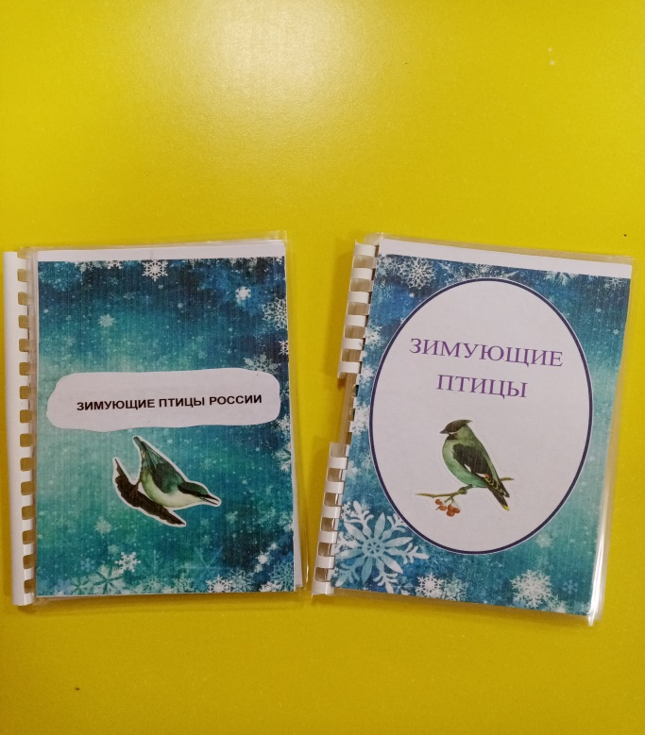
Книгоиздательство и развивающая игра

Slide 12
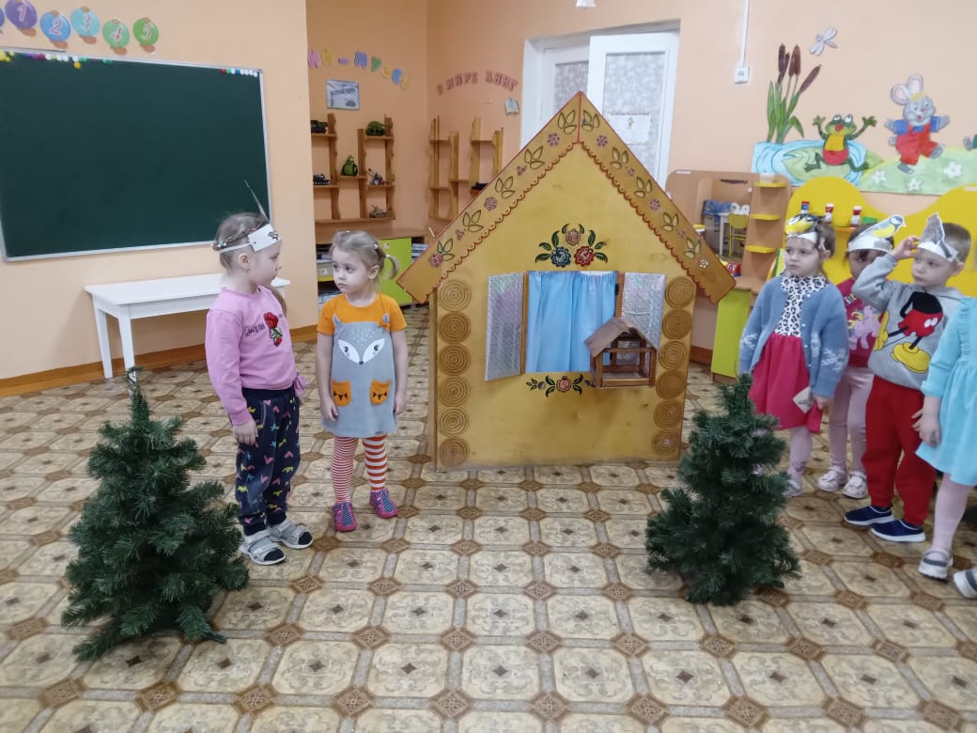
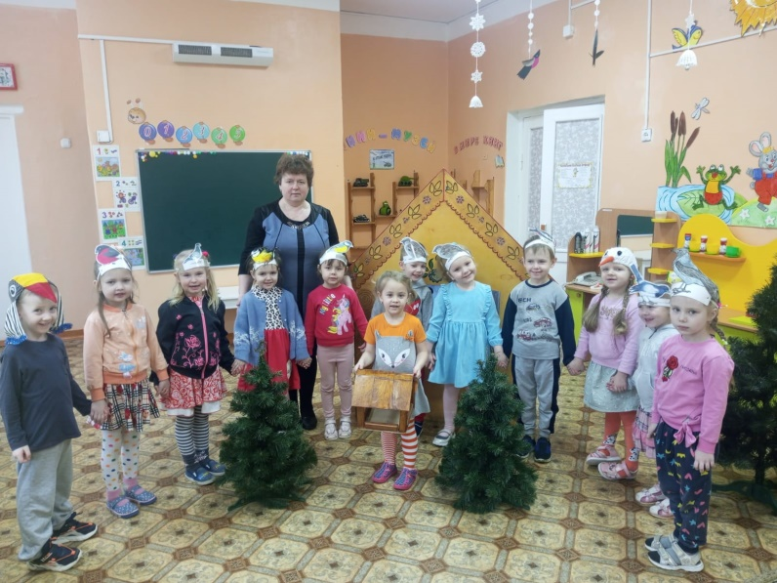
Спектакль «Покормите птиц зимой»

Slide 13
Список используемой литературы
Воронкевич О.А. Добро пожаловать в экологию. Часть 2. Санкт-Петербург, 2004.
Горький М.А. Воробьишко. – Ленинград: «Детская литература», 1974
Коломина Н. В. Воспитание основ экологической культуры в детском саду. Москва, 2004
Чарушин Е.И. Воробей. Программная разработка образовательных областей «Чтение художественной литературы», «Коммуникация» в средней группе детского сада. – Воронеж: ООО «Учитель», 2013
www.maam.ru
myshared.ru
nsportal.ru
ped-kopilka.ru

Slide 14
СПАСИБО ЗА ВНИМАНИЕ

